Slide 1
KVÍZ – OPAKOVÁNÍ METODY PSYCHOLOGIE
1. Co nepatří do metod psychologie?
Experimentální pozorování
Léčebná terapie
Statistická analýza dat
2. Který z psychologů prováděl experimenty s dětmi?
Jean Piaget
Sigmund Freud
Ivan Pavlov

Slide 2
KVÍZ – OPAKOVÁNÍ METODY PSYCHOLOGIE
3. Která otázka v dotazníku by nepatřila k otázce uzavřené?
Jak se cítíte dnes na stupnici od 1 do 10, kde 1 je velmi špatně a 10 je velmi dobře?
Proč si myslíte, že jste udělali dané rozhodnutí?
Ano/Ne: Máte rádi sportovní aktivity?
4. Co je Gaussova křivka?
Gaussova křivka je jednoduchý geometrický tvar bez konkrétního matematického významu.
Gaussova křivka je významný model pro popis hmotnosti objektů ve vesmíru.
Gaussova křivka je grafická reprezentace pravděpodobnostního rozdělení dat.

Slide 3
KVÍZ – OPAKOVÁNÍ METODY PSYCHOLOGIE
5. Kdo je autorem barvového testu v psychologii?
Carl Rogers
Hermann Rorschach
Max Lüscher
6. Kde můžeme využít v psychologii sociometrii?
V reklamním průmyslu
Ve školství.
V lékařství.

Slide 4
POZNÁVACÍ (KOGNITIVNÍ) PROCESY
Ing. Hedvika Boháčová

Slide 5
PSYCHICKÉ JEVY (psychika)
PROCESY
STAVY
VLASTNOSTI
vnímání, představivost, myšlení, paměť, učení, pozornost, fantazie
nálady, afekty, vášně
temperament, charakter, schopnosti, motivy, postoje, volní vlastnosti

Slide 6
POZNÁVACÍ PROCESY
Poznávací procesy
Vnímání
Představivost
Myšlení
Paměť
Učení
Pozornost
Fantazie

Slide 7
POZNÁVACÍ PROCESY
Funkce, které umožňují každému člověku na každé vývojové úrovni vyspělosti orientaci ve světě i v sobě samém.
Poznávací procesy můžeme charakterizovat jako děje, jejichž prostřednictvím člověk poznává svět i sám sebe.

Slide 8
VNÍMÁNÍ
Vnímání je charakterizováno jako tvorba obrazu vnějšího i vnitřního prostředí organismu v mozku na základě dat přicházejících ze smyslových orgánů tzv. receptorů.
Výsledkem vnímání jsou vjemy.
Senzorické informace putují do mozku, který je dále třídí a zpracovává; jejich konečná interpretace a pochopení významu probíhá v lidském vědomí.
Podílí se na něm další procesy – např. paměť, pozornost.

Slide 9
DRUHY RECEPTORŮ
Vnější (exteroreceptory) |  | Vnitřní (interoreceptory)
Dálkové (telereceptory) | Dotykové (kontaktoreceptory) | Proprioreceptory | Útrobní, orgánové (visceroreceptory)
zrakový | chuťový | pohybu | trávení
sluchový | tlakový | rovnováhy | dýchání
čichový | tepelný | polohy | krevního oběhu
vibrační | bolesti |  | bolesti
 |  |  | vylučování
 |  |  | sexuální

Slide 10
VLASTNOSTI VNÍMÁNÍ (NĚKTERÉ)
výběrovost vnímání – schopnost vybrat z mnoha podnětů, které na nás působí, ty, které jsou pro nás důležité;
zaměřenost vnímání – schopnost odlišit vybrané podněty od pozadí;
apercepce – spojení procesů vnímání se zkušeností; (čím více je zkušeností při vnímání, tím je přesnější a bohatší obsah vjemu).

Slide 13
OPTICKÝ KLAM

Slide 14
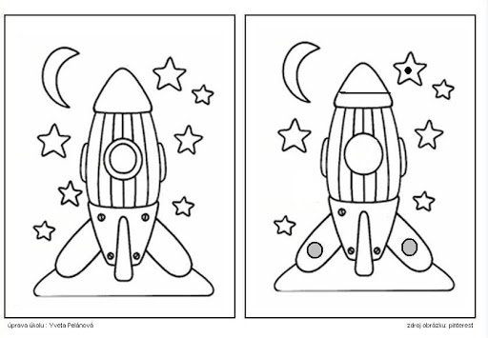
POZNÁVACÍ VNÍMÁNÍ
https://www.apost.com/cs/quiz/question/co-vidis/22126/
Najdi sedm rozdílů: Ve škole hraje důležitou roli zrakové vnímání při osvojování čtení, psaní, počítání.

Slide 15
PORUCHY VNÍMÁNÍ
snížená vnímavost - vjemy ztrácí svou přesnost, intenzitu (způsobeno únavou, nemocí, depresí);
zvýšená vnímavost - mohou ji vyvolat drogy;
iluze - zkreslené deformované vjemy skutečných podnětů.
halucinace - nejzávažnější poruchy vnímání, lze je charakterizovat jako šalebné vjemy, (tzv. vjemy bez podnětu), které nemají žádnou oporu v realitě. Halucinace jsou spojeny s bludným přesvědčením o jejich existenci. Mají patologický základ – duševní choroby – schizofrenie, delirium tremens nebo působení některých drog (halucinogenů - LSD).

Slide 16
PŘEDSTAVIVOST (IMAGINACE)
Na základě představivosti probíhá proces, při kterém ve vědomí vystupují představy, které jsou v redukované formě uloženy v paměti.
Představy umožňují přesun do minulosti (vzpomínky) i do budoucnosti (plánování, snění, mentální stav očekávání).
Představy umožňují lépe se připravit na očekávanou budoucnost a zároveň dokážou v souvislosti s tím stimulovat naší motivaci
Lze třídit na: zrakové, sluchové, chuťové, čichové, hmatové

Slide 17
MYŠLENÍ
Složitý proces, při němž probíhá řada dílčích procesů – myšlenkových operací a myšlenkových postupů.
Úzce souvisí s řečí, pamětí, vnímáním a představami;
Uplatňuje se především při řešení situací, kde na řešení nestačí dosavadní zkušenost. (problém – viz řešení problému)

Slide 18
ŘEŠENÍ PROBLÉMU
Pokus – omyl: náhodná východiska.
Vhledem: náhlé pochopení situace.
Plánovitá analyticko-syntetická činnost: specificky lidský způsob řešení, vyšší stupeň myšlení.
Verifikace (ověřování) hypotéz: pokud se nepotvrdí výchozí hypotéza, následuje hledání nové.
Poslední fáze = VYŘEŠENÍ PROBLÉMU

Slide 19
MYŠLENKOVÉ OPERACE
Analýza – rozbor, rozčleňování celku na části;
Syntéza - sjednocení částí do celku;
Srovnávání - myšlenková operace, pomocí které se zjišťuje podobnost a rozdílnost mezi dvěma nebo více předměty či jevy;
Abstrakce - myšlenková operace, kterou vyčleňujeme podstatné a obecné vlastnosti předmětů, jevů a ponecháváme stranou vlastnosti ostatních;
Konkretizace - vztahování podstatných a obecných vlastností předmětů a jevů určité třídy na konkrétní předmět nebo jev patřící do této třídy předmětů a jevů;
Zobecňování - myšlenkové zjišťování a spojování společných vlastností jednotlivých předmětů a jevů určité třídy (skupiny);

Slide 20
MYŠLENKOVÉ POSTUPY
Indukce - vyvozování obecného tvrzení z jednotlivých případů;
Dedukce - opak indukce, aplikace obecného poznatku na konkrétní případ;
Analogie - vyvozování poznatku o nějakém předmětu na základě jeho podobnosti.

Slide 21
ELEMENTY MYŠLENÍ
Pojem - základní forma myšlení, řečové vyjádření obecných a podstatných znaků nějakého předmětu, děje či jevu; obsah a rozsah pojmu se mění s věkem, vzděláním, zkušenostmi;
(jablko, vitamín)
Soud - vyjádření vztahu mezi dvěma pojmy, jejich nadřazenost, podřazenost a souřadnost; (jablko není zelenina, jablko má vitamíny)
Úsudek - vyjádření vztahu mezi dvěma nebo více soudy. (jablko, hruška a banán jsou ovoce, ovoce obsahuje vitamíny, vitamíny jsou zdravé pro organismus, ovoce je zdravé pro organismus)

Slide 22
VLASTNOSTI MYŠLENÍ
hloubka myšlení - schopnost postřehnout podstatné souvislosti a vztahy, tzv. detaily;
šířka myšlení (obsažnost) - schopnost hodnotit při řešení úloh a problémů všechny souvislosti, myšlenkový rozsah;
přesnost myšlení - schopnost jasně, srozumitelně a přesně formulovat problémy, definice apod.;

Slide 23
VLASTNOSTI MYŠLENÍ
pružnost myšlení – schopnost hledání nových, originálnějších řešení, přizpůsobit se podmínkám;
rychlost myšlení – rychlý sled myšlenek, opakem je pomalost myšlení;
kritičnost myšlení – schopnost přijímat a posuzovat jiné názory;

Slide 24
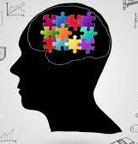
DRUHY MYŠLENÍ
praktické myšlení – řešíme problém praktickou, manuální činností, např. výměna prasklé žárovky;
konkrétně názorné myšlení – problém řešíme pomocí názorných představ, např. představa cesty (trasy) při jízdě autem;
abstraktní myšlení – používáme abstraktní pojmy, symboly; k závěru docházíme na základě teoretických poznatků;

Slide 25
DRUHY MYŠLENÍ
konvergentní (sbíhavé) myšlení - uplatňuje se v úkolech, které mají jedno řešení, naše myšlenkové pochody se upínají k jednomu cíli;
divergentní (rozbíhavé) myšlení - uplatňuje se u úkolů, které mohou mít více řešení a my vybíráme to nejvhodnější.

Slide 26
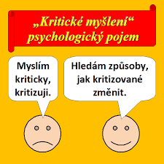
KRITICKÉ MYŠLENÍ
Nepodléhat prvnímu dojmu, obecnému mínění nebo naléhavosti nějakého sdělení.
Naivně nepřebírat tradované názory.
Dokázat zaujmout odstup a připustit odlišný pohled.
Vytvořit si vlastní názor na základě vědomostí a zkušeností jak vlastních, tak i jiných kvalifikovaných osob.
https://www.youtube.com/watch?v=WfZCvBP9eXI
https://www.youtube.com/watch?v=k5VVNe_UGUg

Slide 27
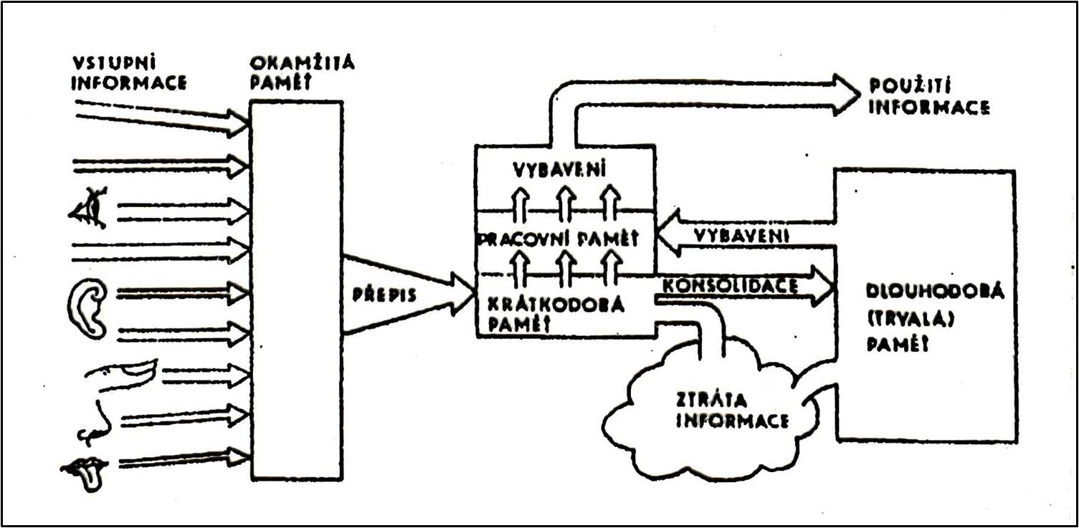
PAMĚŤ

Slide 28
PROCESY PAMĚTI
VŠTÍPENÍ
převod přijímaných informací do mozkové tkáně
UCHOVÁNÍ
udržení informace
VYBAVENÍ
znovupoznání
ZAPOMÍNÁNÍ
reprodukce
vznik paměťové stopy

Slide 29
ZÁKLADNÍ DRUHY PAMĚTI
DRUHY PAMĚTI
KRÁTKODOBÁ
DLOUHODOBÁ
EXPILICITNÍ
IMPLICITNÍ

Slide 30
DRUHY PAMĚTI
Krátkodobá – pokyny učitele, slouží k uchování pouze omezeného množství informací po kratší dobu, vymizení znaků je poměrně rychlé, pokud nedojde k opakování.
https://www.youtube.com/watch?v=1rE7UXc8h8k
× dlouhodobá – upevňování až 30 min, obrovské množství informací: dělí se na explicitní - vědomé vybavování informací, fakt a událostí z minulosti x implicitní – vše, co si nevybavujeme vědomě (návyky)
Další dělení např. :
mechanická - opakování, biflování
× logická – vzájemné souvislosti
Bezděčná, záměrná, pohybová apod.

Slide 31
ZAPOMÍNÁNÍ
Vlivem zapomínání dochází k redukování naučeného (zapamatovaného) obsahu.
Fyziologicky vlastně hovoříme o vyhasínání nervových spojů.

Slide 32
EBINGHAUSOVA KŘIVKA ZAPOMÍNÁNÍ
Německý filosof a psycholog Herman Ebbinghaus (konec 19. stol)
z jejího průběhu je patrné, že nejvíce zapomínáme v prvních několika hodinách po naučení se informace.
V následujících dnech již naopak k výrazné redukci zapamatovaného obsahu nedochází.

Slide 33
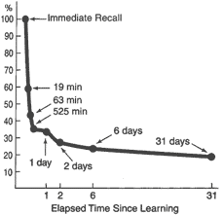
EBINGHAUSOVA KŘIVKA ZAPOMÍNÁNÍ

Slide 34
FAKTORY OVLIVŇUJÍCÍ ZAPOMÍNÁNÍ
Proces učení.
Paměť a její poruchy.
Spánek.

Slide 35
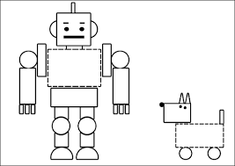

Slide 36
ZDROJE
ČÁP, Jan. MAREŠ, Jiří. Psychologie pro učitele. 1. vyd. Praha: Portál, 2001. 656 s. ISBN 80-7178-463-X.
ČECHOVÁ, V. ROZSYPALOVÁ, M. Obecná psychologie pro SZŠ. 1. vyd. IDVPZP. Brno: 1992. 105 s. ISBN 80–7013–24–1.
HELUS, Z. Úvod do psychologie. 1. Vyd. České Budějovice: 2011. 317 s. ISBN 978–80–247–3037–0.
NAKONEČNÝ, Milan. Psychologie téměř pro každého. 1. vyd. Praha: Academia, 2004. 318 s. ISBN 80-200-1198-6.
Eysenck, M. W., & Keane, M. T. (2008). Kognitivní psychologie. Praha: Academia.
Sedláková, M. (2004). Vybrané kapitoly z kognitivní psychologie: mentální reprezentace a mentální modely. Praha: Grada.
Gillernová, I. a kol.: Slovník základních pojmů z psychologie. Praha, Fortuna 1999
obr. č. 1, 2, 3, 4, 5, 7, 8, 9, 10, 12, 13, 14, 15, 16, 18, 19 –http://office.microsoft.com[cit. 2012-09-22].
obr. č. 11 –Baroňová T. [cit. 2012-09-22]. Dostupný na WWW: http://www.sokolska33.cz/novinky/zkouskove-je-opet-tady-nezapominejte-jist-pit-a-odpocivat/attachment/verwirrungsbuchkind/
obr. č. 17 –vlastní tvorba
obr. č. 18 -Blog Articles: Matrix IQ Brain Teasers. [online]. [cit. 2012-09-05]. Dostupné z: http://generator.citace.com/dok/8ZQWyerLcjqzZDZ5?kontrola=1
Využití v psychoterapii: https://www.youtube.com/watch?v=0dds5yfGS-U

Slide 37
VÝSLEDKY TESTU
1B, 2A, 3B, 4C, 5C, 6B

